Slide 1


A Gigabyte

Slide 2
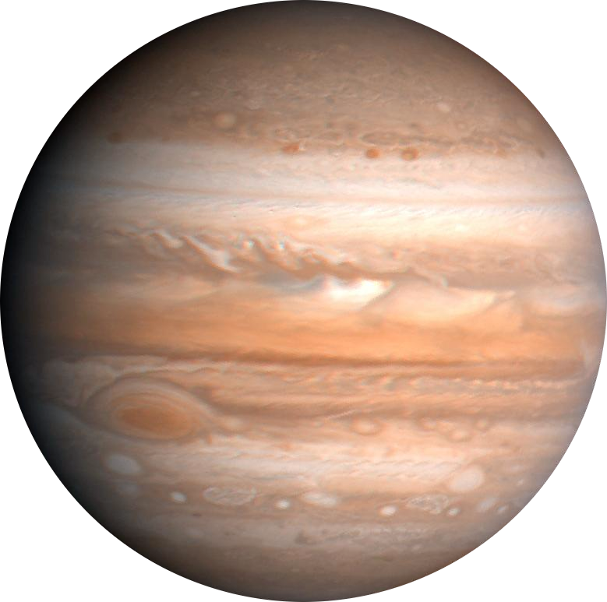
A Gigabyte
A Kilobyte

Slide 3

A Gigabyte
A Kilobyte
A Megabyte

